Slide 1
Ch 9 可见面判别算法
可见面判别算法：沿视线方向显示可见的面，消除或虚线显示可见不面。也叫隐藏面消除算法
9.1 算法分类
1、物空间算法：直接在景物空间中确定对象的可见面/不可见面。
2、像空间算法：先对物体对象进行投影，然后判别投影到每个象素的景物的可见/不可区域。
Personal & Confidential

Slide 2
物空间算法
9.2 深度排序算法(depth sorting 1972)
从离视点最远的景物表面开始将表面按深度递减方向排序，确定一个深度优先级表，依次计算每一表面的颜色并将其写入帧缓存器，表中离视点较近的景物表面的颜色覆盖帧缓冲器原有的内容。若场景中任何两个表面的深度不一样，则各表面的优先级顺序可完全确定。该方法类似画家创作油画的过程，因此也叫做画家算法。假定沿z轴负方向观察，xy为观察平面，下面给出该算法的具体步骤。
Personal & Confidential

Slide 3
物空间算法
Step1 表面按其Z值的最小值排序；
Step2 如果当前深度最大的面S与其它面在深度方向没有重叠，直接绘制S；否则进行以下测试：
(1) 两表面在xy平面的投影在x或y方向不重叠；
(2) 相对于观察者，面S整体在重叠面之后；
(3) 两表面在xy平面的投影无重叠；
如果通过上述测试之一，继续处理下一个重叠面，否则需要调换两个面的顺序。如果所有重叠面都能通过测试，那么可以绘制S。
Step3 如果面S与一重叠面要多次调换，如表面相交的物体，则将其分割为两部分，返回Step2
Personal & Confidential

Slide 4
物空间算法
z
y
s₁
s
s
s₁
x
x
两个面在深度方向无重叠
两个面的投影在x方向无重叠
z
y
s₁
s₁
s
s
x
x
S整个在重叠面之后
两个面的投影无重叠
Personal & Confidential

Slide 5
物空间算法
如果S整个在重叠面S₁之前，则需要交换两个的顺序，如下图所示的情形
z
s
s₁
x
华东师范大学计算机系

Slide 6
物空间算法
9.3 BSP(binary space partitioning)树算法（1997）
利用平面分割场景中的物体，视点所在侧的子空间为前面(front)，另侧为后面(back)，直到每一子空间所含物体少于给定阀值，构建的二叉树就是BSP树，该树中叶节点是物体，内点是分割平面，左枝是前面，右枝是后面。绘制时从右节点到左节点进行。
P₂
P₁
P₁
C
前
后
D
P₂
P₂
A
前
后
前
后
A
C
B
D
B
Personal & Confidential

Slide 7
物空间算法
9.4 Weiler-Atherton消隐算法
使用多边形裁剪方法，能在景物空间以给定精度进行消隐．
首先将景物按z向排序，位于最前面的景物表面一般为可见面，取该可见面为裁剪窗口，对排列在后面的景物表面进行裁剪。
其次，在位于裁剪窗口之外的景物表面组成的多边形表中，取其最前面的表面作为裁剪窗口继续对表中其它景物表面进行裁剪，直至外裁剪结果多边形表为空。
。华东师范大学计算机系

Slide 8
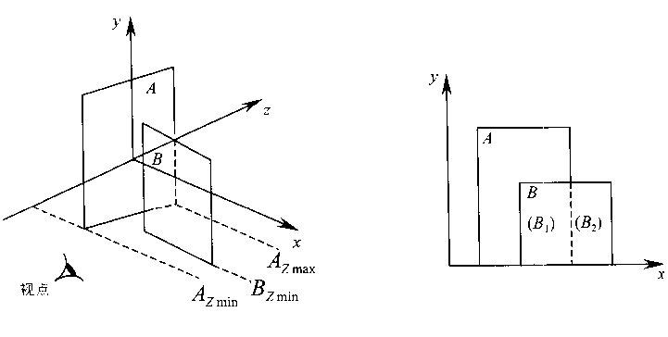
物空间算法
Note: 景物表面中z值最小(关于视点而言)的顶点所在的表面作为初始裁剪窗口，有时给出错误的结果，因为顶点离视点最近的多边形表面并不一定是排在最前面的可见面。
图 景物深度排序和对应的裁剪结果
Personal & Confidential

Slide 9
物空间算法
Weiler-Atherton消隐算法的修正
位于裁剪窗口内的裁剪结果形成的系列多边形称为内裁剪多边形表。
遍历每个内裁剪多边形表的所有顶点，取最小的z值，与裁剪窗口顶点的最大z值比较，如果前者比后者大，那么消隐结果准确，否则远深度排序错误，需要纠正。取该内裁剪多边形作为裁剪窗口对原裁剪窗口和所有内裁剪多边形重新裁剪
Personal & Confidential

Slide 10
像空间算法
9.5 深度缓存(Z-buffer)算法(1974)
一种最简单的隐藏面消除算法，由Catmull提出。深度缓存(Z-buffer)存贮每一象素内可见表面点的深度。绘制时，先将景物表面的采样点变换到图像空间，计算其深度值Z。而后根据该点的投影位置，将其Z值与已存贮在z缓存中相应的原可见点的深度进行比较。如果该采样点位于Z缓存所记录的可见点之前，则将该点的表面光亮度填入帧缓存，同时更新z缓存器对应深度值，否则不进行任何操作.
Personal & Confidential

Slide 11
像空间算法
z缓存算法的优点是算法简单，计算复杂性不高。缺点是内存消耗大，难于实现反走样、透明和半透明等效果。下面是一个示意图。
S₃
S₂
观察平面
S₁
y
x
z
Personal & Confidential

Slide 12
像空间算法
9.6 A缓存算法
A-buffer算法是z-buffer算法的扩展，可以处理透明和半透明物体间的遮挡关系。
A-buffer的每个单元包含两部分：
深度域--存贮一个正的或负的实数：正数表示覆盖该像素的唯一表面深度，而负数表面多个表面对该像素的颜色有贡献，即有透明或半透明的表面。
强度域--存贮所有可见面的表面信息(强度、透明度等)或指针值，可用表面信息的加权平均作为像素点的强度值。
Personal & Confidential

Slide 13
像空间算法
9.7 扫描线Z缓存算法(1975)
对一个扫描行设置Z缓存，可减少存贮空间，此时的Z缓存所需的存贮量仅为1×屏幕水平显示分辨率×深度存贮位数。
对每一条扫描线，帧缓存中相应像素点取背景色作为初始值。z缓存中各象素点的初始值为最大z值．然后求取当前扫描线与场景表面的二维投影之间的交点。逐个考察扫描线上每对交点之间的各像素的深度值，若它小于Z缓存中对应像素点的原有值，则该采样点可见，则将该点的表面光亮度填入帧缓存，同时更新z缓存的对应原存贮值。
Note: 该方法可充分利用线段和面的连续性，扫描线和相邻像素的空间连贯性
Personal & Confidential

Slide 14
像空间算法
扫描线算法确定可见面图示，扫描线1经过的线段ab和ae，在它们之间的像素保存S的光亮度，而位于线段fg和fh之间的像素显示S₁的颜色。对于扫描线1，由于两物体有重叠，要分三段处理：bc和fg之间的部分，fg和ed之间的部分以及ed和hi之间的部分。第一和第三段没有重叠可用扫描线1的处理方式，而第二段需比较深度后，才知面S可见，保存S的光亮度。
y
a
f
扫描线1
b
s
e
h
扫描线2
s₁
c
d
g
i
x
华东师范大学计算机系

Slide 15

像空间算法
上述方法不能处理场景中出现物体表面贯穿或循环遮挡的情况，此时应该将表面进行分割以去除相互遮挡，再利用前面的方法处理。
华东师范大学计算机系

Slide 16
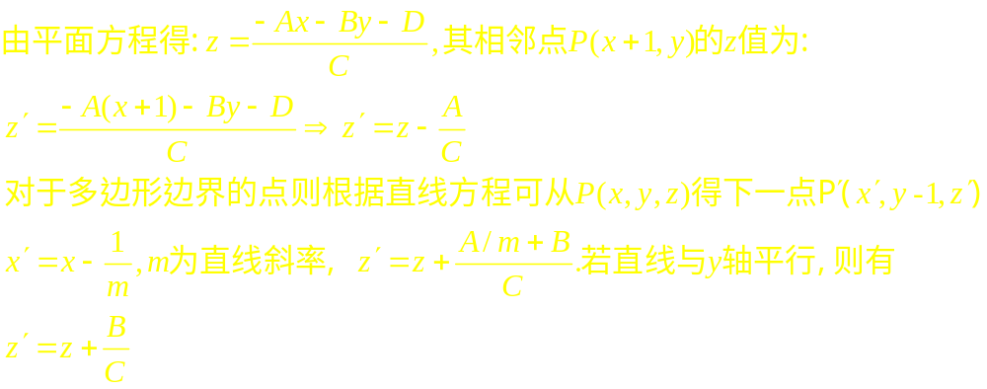
像空间算法
点P(x,y)的深度可有平面方程和空间连贯性算得
Personal & Confidential

Slide 17
9.8 后向面判别
1、设视线方向为V_{view}如下图，平面方程为：
Ax+By+Cz+D=0. 对于点P(x,y,z)若有
Ax+By+Cz+D<0，则P在面之后。记N=(A,B,C)下式成立的面为后向面： V_{view}•N>0。
2、对于单个凸多面体，该测试法可判别所有隐藏面。对于凹多面体等较复杂对象，还需进一步测试。
N=(A,B,C)
V_{view}
Personal & Confidential

